Slide 1
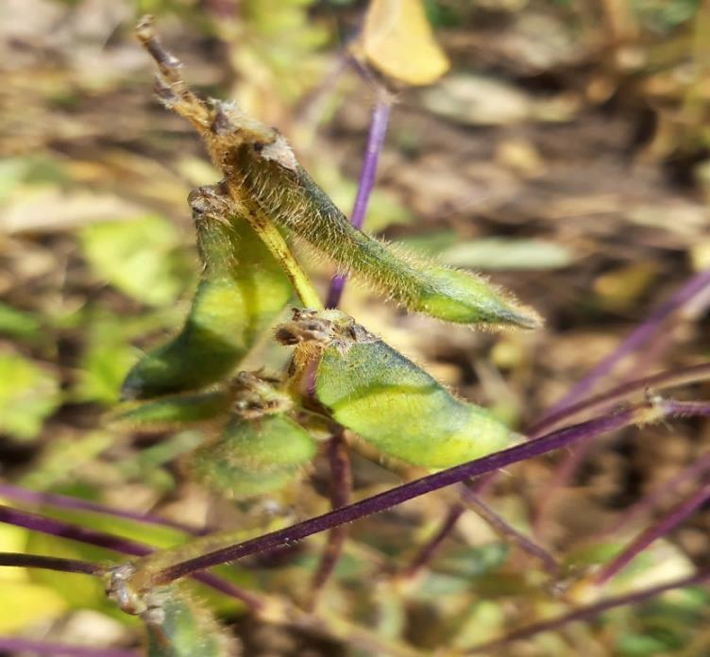




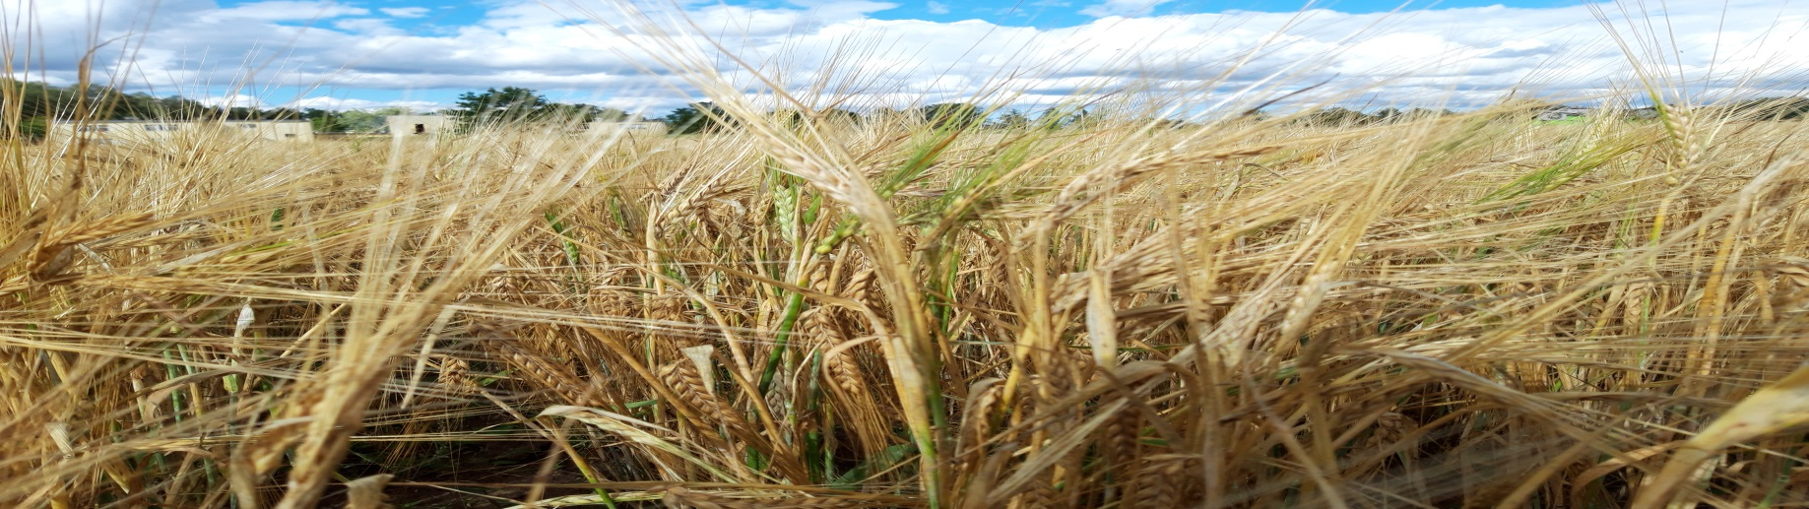
Latvijas Lauku attīstības programmas 2014-2020
Pasākuma 16 “Sadarbība” 16.1. projekts Nr. Nr. 18-00-A01612-000015
“Jaunas tehnoloģijas un ekonomiski pamatoti risinājumi vietējās lopbarības ražošanai cūkkopībā: ģenētiski nemodificētas sojas un jaunu vietējo lopbarības miežu šķirņu audzēšana Latvijā”
piedāvā
Latvijā audzēta soja + kailgraudu mieži = inovācija cūku ēdināšanā
Tiešsaistes konferences programma
9.00 - konferences atklāšana - Sanita Zute (AREI)
9.15 – Vietēji audzēta soja – iespējas un izaicinājumi, vada Aigars Šutka, agronoms – konsultants un Iveta Grudovska
Sojas audzēšanas pieredze Latvijā - Aigars Šutka
Soja Vācijā: audzēšanas pieredze un pētījumi – Carola Blessing (Augustenbergas Lauksaimniecības tehnoloģiju institūts)
Soja Igaunijā: audzēšanas pieredze un selekcija – Lea Narits (Igaunijas Augkopības institūts)
Laiks diskusijai kopā ar Aigaru Šutku: Sergejs Virts (z/sRubuļi) un Kārlis Ruks (z/s Jaunkalējiņi)
Pētnieku atziņas par sojas audzēšanas nosacījumiem Latvijā - Sanita Zute, Inga Jansone (AREI Stende), Veneranda Stramkale (LLZC/AREI Viļāni)
Soja Lietuvā: pieredze, audzējot soju bioloģiski - Tadas Baliutavičius (Ltd. AUGA group)
Vietējās sojas audzēšanas ekonomiskie aspekti - Ieva Leimane (EDO Consult)
Laiks diskusijai – kopā ar Ivetu Grudovsku: Gustavs Norkārklis (SIA BIOGUS) un Ieva Leimane
Pusdienu pauze 12.30 - 13.00
13.00 –Latvijā audzēta lopbarība cūkkopībai, vada Dzintra Lejniece un Dzintars Veide, cūku ēdināšanas konsultants
Cūkkopības nozare un tās vajadzības Latvijā – Dzintra Lejniece (Latvijas cūkaudzētāju asociācija)
Kailgraudi un plēkšņu mieži - kopīgais un atšķirīgais audzēšanā – Māra Bleidere (AREI)
Kailgraudu mieži cūku ēdināšanā – Lilija Degola (LLU)
Kailgraudu mieži / plēkšņu mieži barības maisījumos - lopbarības ražotāja viedoklis – Raitis Pavinkšnis (LRS Mūsa),
Mieži lopbarībā – ekonomiskais pamatojums – Alberts Auziņš (EDO Consult)
Laiks diskusijai ar Dzintru Lejnieci un Dzintaru Veidi: Raitis Pavinkšnis, Sergejs Virts, Alberts Auziņš
Vietējās sojas kvalitāte, pārstrādes iespējas un pārstrādātā produkta kvalitāte – Vita Šterna, Imants Jansons (AREI)
Vietējā soja kā izejviela cūku ēdināšanā z/s «Rubuļi» - Benita Virta (z/s Rubuļi)
Sojas produktu izēdināšanas vērtējums dažādām cūku grupām - Imants Jansons (AREI)
Vietējā soja un citi proteīnaugi lopbarībā ekonomistu skatījumā - Andris Miglavs (EDO Consult)
Laiks diskusijai ar Dzintru Lejnieci un Dzintaru Veidi: Andris Miglavs, Benita Virta
Konferences noslēgums ap plkst. 16.00 Elektroniskā reģistrācija dalībai pasākumā - www.arei.lv

